Slide 1
Didaktik der Programmierung

Slide 3
Kapitelübersicht
1. Einführung
2. Ziele und Inhalte
3. Lerntheorien
4. Unterrichtsplanung
5. Programmiersprachen und Umgebungen
6. Programmieren im Team
7. Lernerfolgskontrolle und Leistungsbewertung
Notes:
Ein Überblick über die Kapitel dieser Präsentation:
Einführung
Ziele und Inhalte
Lerntheorien
Unterrichtsplanung
Programmiersprachen und Umgebungen
Programmieren im Team
Lernerfolgskontrolle und Leistungsbewertung

Slide 4
Lernziele
Die Studierenden …
nennen Gründe dafür Programmieren zu lernen
reflektieren die Rolle und den Stellenwert des Programmierens für das Fach Informatik
diskutieren, inwieweit Programmieren einen Beitrag zur Erreichung der Bildungsziele leisten kann
entwickeln eine eigene Definition des Programmierbegriffs
Notes:
In diesem Kapitel sollen die Rolle und der Stellenwert des Programmierens für das Fach Informatik reflektiert werden. Darüber hinaus soll erörtert werden, inwieweit Programmieren zur Erreichung der Bildungsziele beitragen kann. Schließlich soll eine eigene Definition des Programmierbegriffs entwickelt werden.

Slide 5
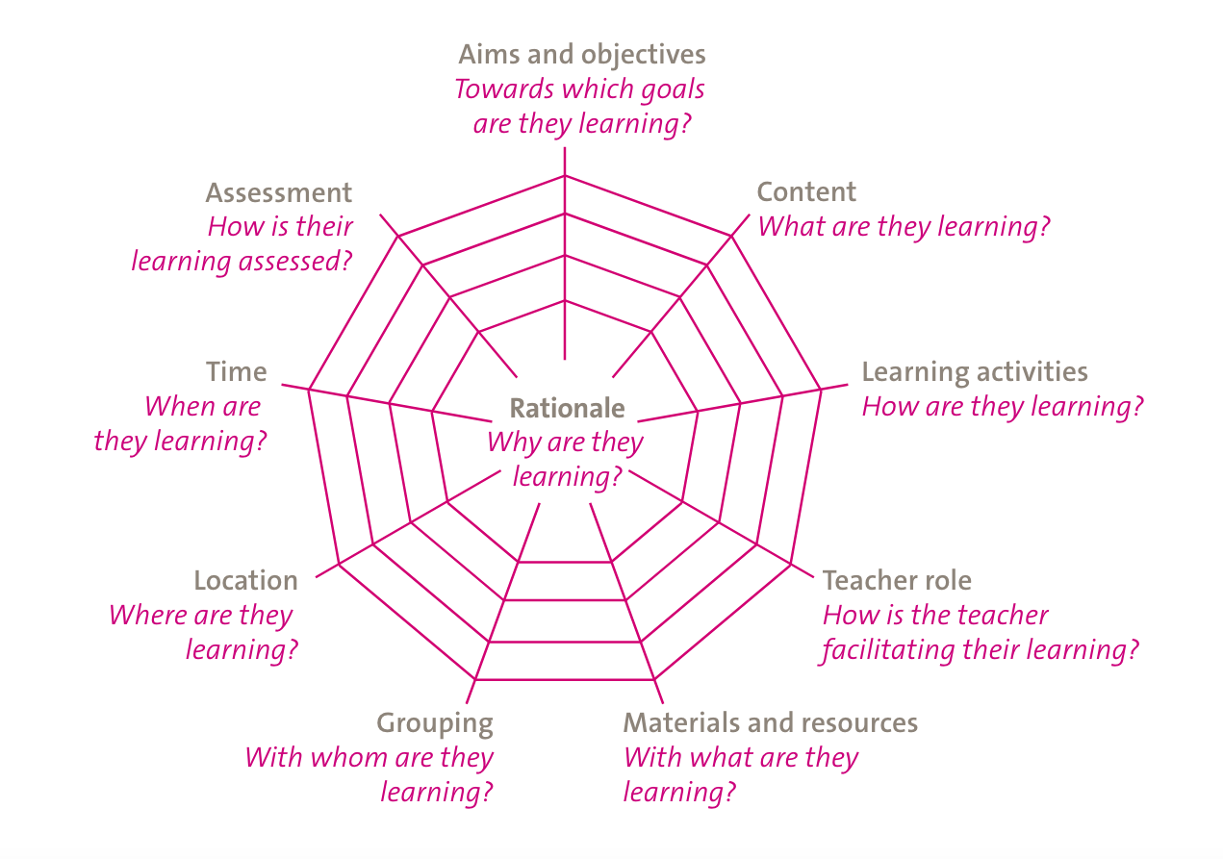
The curricular Spiderweb
(Van den Akker, 2013)
Van den Akker, J. (2013). Curricular development research as specimen of educational design research. Educational design research, 53–70.
Notes:
Das Curricular Spiderweb von Van den Akker (2013) bietet eine strukturierte Orientierung durch die verschiedenen Kapitel der Präsentation, wobei jedes Kapitel einen spezifischen Bereich des Modells beleuchtet.

Slide 6
1. Einführung
Die Rolle von Programmieren für das Fach Informatik
Warum sollen die Schüler:innen Programmieren lernen?
Welchen Beitrag kann Programmieren zur (Allgemein-)Bildung leisten?
Notes:
Dieses Kapitel untersucht die Bedeutung des Programmierens für das Fach Informatik und dessen Beitrag zur (Allgemein-)Bildung.

Slide 7
Notes:
Dieses Kapitel richtet den Blick auf das Zentrum des Modells: Warum überhaupt Programmieren lernen?

Slide 8
Stellen Sie sich vor, Sie sind Informatiklehrkraft und stehen vor Ihrer Klasse.
Eine Schülerin kommt auf Sie zu und fragt, warum sie in der Schule Programmieren lernen muss.
In Zeiten von KI-Assistenten wie CoPilot und ChatGPT: Müssen Schülerinnen und Schüler überhaupt noch Programmieren lernen?
Notes:
Stellen Sie sich vor, Sie sind Informatiklehrkraft und stehen vor Ihrer Klasse.
Eine Schülerin kommt auf Sie zu und fragt, warum sie in der Schule Programmieren lernen muss.
In Zeiten von KI-Assistenten wie CoPilot und ChatGPT: Müssen Schülerinnen und Schüler überhaupt noch Programmieren lernen?

Slide 9
Was sind Ihrer Meinung nach Gründe dafür Programmieren zu lernen?
Notes:
Frage: Was sind Ihrer Meinung nach Gründe dafür Programmieren zu lernen?

Slide 10
Häufig genannte Gründe
Berufliche Relevanz
Programmierkenntnisse sind in vielen Berufsfeldern nützlich oder erforderlich
Computational Thinking (CT)
Erwerb einer allgemeinen Abstraktions- und Problemlösekompetenz
Fähigkeit zum algorithmischen Denken
Digitalkompetenz und Technologieverständnis
Fortgeschrittene Form der Interaktion mit Informatiksystemen
Programmieren kann dabei helfen, die digitale Welt zu verstehen und zu formen
Automatisierung
Mit Hilfe von Programmen können automatisierte Lösungen für wiederkehrende Probleme geschaffen werden (Alltag & Beruf)
Kreativität
Programmieren als Ausdrucksmittel (z.B. Creative Coding)
Spieleprogrammierung
Intrinsische Motivation
Programmieren macht Spaß
Selbstbestimmungs-Theorie (Deci & Ryan, 2008)
Kognitive Herausforderung
Soziale Eingebundenheit
Programm kann einen Nutzen / gesellschaftlichen Wert schaffen
Programmieren im Team / in Projekten
Autonomie
Programmieren als selbstgesteuerter Prozess
Ziele und Vorgehen können selbst bestimmt werden
Deci, E. L., & Ryan, R. M. (2008). Self-Determination Theory. [DOI]
Notes:
Häufig genannte Gründe für das Erlernen von Programmierung sind:
Berufliche Relevanz
Computational Thinking (CT)
Digitalkompetenz und Technologieverständnis
Automatisierung
Kreativität
Intrinsische Motivation
Viele weitere Gründe sind möglich.

Slide 11
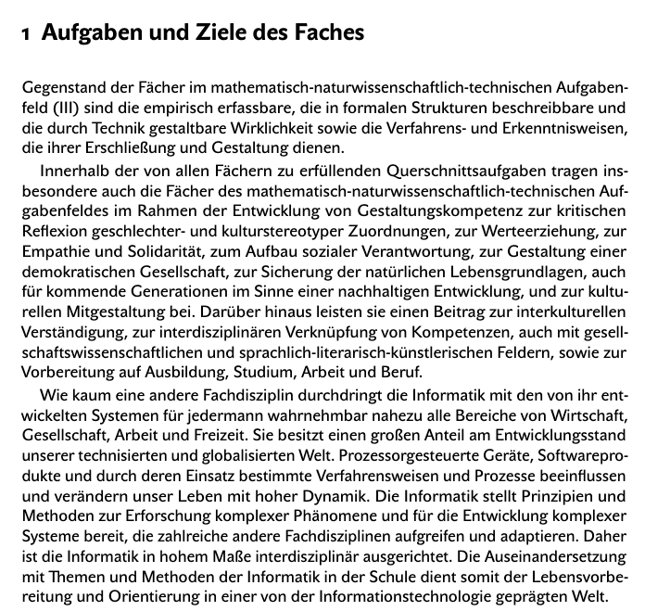
Die Rolle der Programmierung
Welche Bedeutung hat Programmieren für das Fach Informatik?
Ein Blick in die Lehrpläne
Notes:
In diesem Abschnitt wird die Frage untersucht, welche Bedeutung Programmieren für das Fach Informatik hat. Dazu werden exemplarisch die Lehrpläne der Bundesländer betrachtet.

Slide 12
Eine erkenntnistheoretische Perspektive auf die Programmierung
„Programming is the essence of computing / informatics. Indeed, computing is much more than programming, but programming […] is essential to computing.“ (Caspersen, 2023)
„If we don't teach programming, we don't teach programming languages. → We are changing the way we understand and express our discipline.“ (Martini, 2024)
Caspersen, M. E. (2023). Principles of programming education. Computer Science Education: Perspectives on Teaching and Learning in School, 219.
Martini, S. (2024). Teaching programming in the age of generative AI. Proceedings of the 2024 on innovation and technology in computer science education V. 1, 1–2. https://doi.org/10.1145/3649217.3653527
Notes:
Eine erkenntnistheoretische Perspektive auf die Programmierung
Caspersen (2023) betont, dass Programmieren die Essenz der Informatik darstellt. Er weist darauf hin, dass die Informatik viel mehr umfasst als nur das Programmieren, jedoch ist Programmieren ein essentieller Bestandteil davon.
Martini (2024) argumentiert, dass Programmieren und Programmiersprachen die Fachdisziplin Informatik verkörpern.

Slide 13
Abstraktionsebenen im Laufe der Zeit
„As the level of abstraction in computing education [...] steadily arose, the credo among computing cognoscent / became that one needs to be familiar with at least one abstraction level below that at which one is working.“ (Tedre et al., 2021)
1950 zugrundeliegende Elektronik
1960 oktaler Maschinencode für Assembler
1970 Assembler für Hochsprachen
Tedre, M., Toivonen, T., Kahila, J., Vartiainen, H., Valtonen, T., Jormanainen, I., & Pears, A. (2021). Teaching Machine Learning in K–12 Classroom: Pedagogical and Technological Trajectories for Artificial Intelligence Education. IEEE Access, 9, 110558–110572. https://doi.org/10.1109/ACCESS.2021.3097962
Notes:
Abstraktionsebenen im Laufe der Zeit
Da die Abstraktionsebene in der Informatikausbildung stetig anstieg, entstand laut Tendre (2021) das Credo unter Informatikern, dass man mit mindestens einer Abstraktionsebene unterhalb der Ebene, auf der man arbeitet, vertraut sein muss.
Historisch gesehen wurde immer eine Abstraktionsebene unterhalb der Interaktionsebene gelehrt.

Slide 14
Quelltext als Kommunikationsmedium einer Lösung oder eines Modells
„Programs are not text; they are hierarchical compositions of computational structures and should be edited, executed, and debugged in an environment that consistently acknowledges and reinforces this viewpoint.“ (Teitelbaum, 1981)
„Programs are meant to be read by humans and only incidentally for computers to execute.“ (Knuth, 1997)
Teitelbaum, T., & Reps, T. (1981). The Cornell program synthesizer. 24(9).
Knuth, D. E. (1997). The art of computer programming (Bd. 3). Pearson Education.
Notes:
Quelltext als Kommunikationsmedium einer Lösung oder eines Modells.
Teitelbaum (1981) betont, dass Programme keine einfachen Texte sind. Sie sind hierarchische Kompositionen von Berechnungsstrukturen und sollten in einer Umgebung bearbeitet, ausgeführt und debuggt werden, die diesen Standpunkt konsequent unterstützt und verstärkt.
Knuth (1997) meint, dass Programme primär für Menschen lesbar sein sollen und nur nebenbei für Computer zur Ausführung gedacht sind.
Diese Perspektiven verdeutlichen, dass der Quelltext nicht nur eine technische, sondern auch eine kommunikative Funktion hat. Er dient dazu, komplexe Lösungen und Modelle auf eine Weise auszudrücken, die für Menschen verständlich und nachvollziehbar ist.

Slide 15
Aufgabe
Suchen Sie im Internet nach den Lehrplänen der Bundesländer für das Fach Informatik. Was wird dort über die Rolle von Programmieren für das Fach Informatik gesagt?
Einzel- oder Partnerarbeit
10 Minuten
Notes:
Aufgabe: Suchen Sie im Internet nach den Lehrplänen der Bundesländer für das Fach Informatik. Was wird dort über die Rolle von Programmieren für das Fach Informatik gesagt?

Slide 16
Kernlehrplan Informatik, Saarland (2006)
„Das Programmieren ist eine Primärerfahrung der Informatik. Daraus erwachsen zentrale Begriffe wie Algorithmen und Datenstrukturen, Komplexität, formale Sprachen oder Compiler. Die Programmierung soll deshalb weiterhin eine zentrale Position in der Schulinformatik einnehmen. Fehlinterpretationen der vergangenen Jahre, die zu einem Informatikunterricht in Form eines erweiterten Programmierkurses führten, sollen jedoch vermieden werden. Im Vordergrund steht das Problemlösen (Modellieren und Strukturieren) unter Anwendung von Informatikprinzipien und Methoden. Die Programmiersprache ist ein Mittel zum Zweck.“
16
Notes:
Der Kernlehrplan aus dem Saarland von 2006 beschreibt Programmieren als eine Primärerfahrung der Informatik, aus der zentrale Begriffe wie Algorithmen, Datenstrukturen, Komplexität, formale Sprachen und Compiler hervorgehen. Es wird betont, dass der Programmierunterricht nicht als reiner Programmierkurs verstanden werden soll, sondern als Mittel zum Zweck, um Problemlösungsfähigkeiten durch Modellierung und Strukturierung zu fördern.

Slide 17
Kernlehrplan Informatik, Sek II NRW (2014)
„Die Umsetzung eines informatischen Modells in ein lauffähiges Informatiksystem hat für Schülerinnen und Schüler nicht nur einen hohen Motivationswert, sondern ermöglicht ihnen auch die eigenständige Überprüfung der Angemessenheit und Wirkung des Modells im Rückbezug auf die Problemstellung. Im Unterricht lassen sich umfangreiche Informatiksysteme nur in arbeitsteiliger projekt-orientierter Zusammenarbeit im Team erstellen. Solche Projekte können nur gelingen, wenn die gemeinsame Arbeit strukturiert geplant und organisiert wird. Insgesamt leistet das Fach Informatik in der gymnasialen Oberstufe damit einen wichtigen Beitrag zu einer erweiterten Allgemeinbildung und allgemeinen Studierfähigkeit der Schülerinnen und Schüler.“
16
Notes:
Der Kernlehrplan Informatik für die Sekundarstufe II in NRW von 2014 hebt hervor, dass die Umsetzung eines informatischen Modells in ein lauffähiges System Schülerinnen und Schülern nicht nur hohe Motivation verschafft, sondern ihnen auch ermöglicht, die Angemessenheit und Wirkung des Modells eigenständig zu überprüfen. Der Unterricht wird projektorientiert gestaltet, was Teamarbeit und strukturiertes Planen und Organisieren erfordert. Dies trägt zur allgemeinen Studierfähigkeit und erweiterten Allgemeinbildung bei

Slide 18
Bildungsplan Informatik Sek II Baden-Württemberg (2020)
„Programmieren als Realisierung von Ideen in Software als schöpferischer und produktiver Prozess ist ein wesentlicher Bestandteil des Informatikunterrichts. Die Schülerinnen und Schüler entwerfen Problemlösungen, die auf grundlegenden Programmierbausteinen basieren und erfahren so, dass die Lösung nicht in den Bausteinen selbst, sondern hauptsächlich in der Art und Weise ihrer Anordnung liegt. Grundsätzlich bieten Programmieraufgaben die Chance, dass Schülerinnen und Schüler die Arbeitsergebnisse anhand des Programmablaufs beziehungsweise Ergebnisses selbstständig und unabhängig von der Lehrkraft überprüfen können. Hier ist eine behutsame Heranführung durch die Lehrkraft erforderlich, damit die Schülerinnen und Schüler lernen, diese objektive Rückmeldung zur Weiterentwicklung ihrer Lösung zu nutzen.“
16
Notes:
Der Bildungsplan Informatik für die Sekundarstufe II in Baden-Württemberg von 2020 beschreibt Programmieren als schöpferischen und produktiven Prozess. Schülerinnen und Schüler entwerfen Problemlösungen basierend auf grundlegenden Programmierbausteinen und lernen, dass die Lösung in der Anordnung der Bausteine liegt. Programmieraufgaben bieten die Möglichkeit, Arbeitsergebnisse selbstständig zu überprüfen, was eine objektive Rückmeldung zur Weiterentwicklung der Lösungen ermöglicht.

Slide 19
Diskussion
Programmieren wird häufig nicht als unmittelbares Bildungsziel angesehen
Stattdessen: Abstraktions- und Problemlösefähigkeit (Computational Thinking), Organisations- und Teamfähigkeit (Softwareprojekte)
Programmieren dient lediglich als Mediator (Vermittler)
Transfer-Problem (Eberle, 1996)
Die o.g. Fähigkeiten (allgemeine Problemlösefähigkeit) können auch ohne den Einsatz von Programmieren erworben werden (z.B. im Matheunterricht)
Worin liegt also der Mehrwert im Programmieren? Was macht Programmieren besonders?
Eberle, F. (1996). Didaktik der Informatik bzw. Einer informations-und kommunikationstechnologischen Bildung auf der Sekundarstufe II.
Notes:
Programmieren wird oft nicht als unmittelbares Bildungsziel betrachtet. Stattdessen werden Abstraktions- und Problemlösefähigkeiten sowie Organisations- und Teamfähigkeit gefördert.
Diese Fähigkeiten können jedoch auch ohne Programmieren, z.B. im Mathematikunterricht, erlernt werden.
Diskussion: Worin liegt der Mehrwert des Programmierens? Was macht es besonders?

Slide 20
Exkurs
Computational Thinking
Notes:
Ein kurzer Exkurs zum Computational Thinking.
In vielen Ländern, einschließlich Deutschland, wird der Begriff 'Computational Thinking' oft verwendet, um die Bedeutung des Fachs Informatik zu rechtfertigen.
Computational Thinking umfasst allgemeine Abstraktions- und Problemlösekompetenzen, die Aspekte des mathematischen, technischen und wissenschaftlichen Denkens beinhalten.

Slide 21
Computational Thinking (Wing, 2008)
Abstraktions- und Problemlösekompetenz
Analytische Denkweise
Beinhaltet Aspekte des mathematischen, technischen und wissenschaftlichen Denkens
Charakteristiken
Dekomposition (Zerlegung in Teilprobleme)
Mustererkennung (Pattern Recognition)
Datenstrukturen (Data Representation)
Abstraktion / Generalisierung (Generalization / Abstraction)
Algorithmen
Wing, J. M. (2008). Computational thinking and thinking about computing. [DOI]
Notes:
Jeannette Wing definiert Computational Thinking als eine Denkweise, die sich durch Abstraktion und Problemlösung auszeichnet.
Es beinhaltet Dekomposition, Mustererkennung, Datenstrukturen, Abstraktion/Generalisierung und Algorithmen. Diese Fähigkeiten sind nicht nur für die Informatik, sondern auch für viele andere Disziplinen und alltägliche Problemstellungen relevant

Slide 22
Die drei As (Repenning et al., 2016)
Abstraktion
Formulierung des Problems
Automatisierung
Lösung notieren (Programmieren)
Analyse
Lösung ausführen und evaluieren
„The Computational Thinking Process“ von KaptainFire unter der Lizenz CC BY-SA 4.0 DEED via Wikipedia
Repenning, A., Basawapatna, A., & Escherle, N. (2016). Computational thinking tools. [DOI]
Notes:
Von Repenning wird Computational Thinking-Prozess anhand der drei As beschrieben:
Abstraktion – die Formulierung des Problems
Automatisierung – die Entwicklung einer Lösung durch Programmieren
Analyse – die Ausführung und Evaluation der Lösung
Diese Schritte helfen, komplexe Probleme systematisch anzugehen

Slide 23
Programmieren und (Allgemein-)Bildung
Welchen Bildungswert hat Programmieren?
Notes:
Nun soll der Bildungswert des Programmierens genauer betrachtet werden.

Slide 24
Rahmen zur Beschreibung von fachbezogenen Bildungszielen Gesellschaft für Fachdidaktik (GFD), 2009
Identitätsbildung
Kompetenzen, die einen selbstbestimmten und reflektierten Zugang zu sich selbst und zur Welt eröffnen, so dass biografische Entwicklungsphasen erfolgreich bewältigt werden können
Alltagsbewältigung
Kompetenzen, die im Alltag handlungsrelevant sind und über "Alltagswissen" oder "Allgemeinwissen" hinausgehen
Ausbildungsreife
Kompetenzen für eine verantwortliche Berufstätigkeit auf der Grundlage basaler Kulturtechniken
Partizipation
Kompetenzen, um am gesellschaftlichen Diskurs teilzuhaben und zusammen mit anderen – im Sinne sozialer Kohäsion – begründet zu handeln Rolle des Programmierens für Bildung
Notes:
Die Gesellschaft für Fachdidaktik (GFD) beschreibt Bildungsziele wie Identitätsbildung, Alltagsbewältigung, Ausbildungsreife und Partizipation. Diese Ziele sind auch für die Informatik relevant und können durch Programmieren gefördert werden.

Slide 25
Inwiefern kann Programmieren Ihrer Meinung nach zu den fachbezogenen Bildungszielen beitragen?
Notes:
Frage: Inwieweit kann Programmieren Ihrer Meinung nach zu den fachbezogenen Bildungszielen beitragen.

Slide 26
Mögliche Aspekte (vgl. Schulte, 2013)
Programmieren als wichtige Fähigkeit im Beruf (Ausbildungsreife)
Programmieren als „Tool Building“
Schaffung digitaler Artefakte als Beitrag zur (digitalen) Gesellschaft (Partizipation)
Werkzeuge zur Bewältigung von Alltagsproblemen (Alltagsbewältigung)
Programmieren als Möglichkeit der Selbstverwirklichung / Ausdrucksmittel
Ein Programm ist Ausdruck der eigenen Ideen und Herangehensweisen (Identitätsbildung)
Programmcode wird von anderen Menschen gelesen und kommuniziert eine Lösung für ein Problem (Medium)
Die (digitale) Welt verstehen und verändern
Programmieren kann dabei helfen die digitale Welt und dessen Einfluss auf die Gesellschaft zu verstehen und diese nach individuellen Bedürfnissen zu formen (Partizipation & Alltagsbewältigung)
„Shaping and at the same time being shaped“ (Schulte & Budde, 2018)
Indirekte Faktoren
Organisations-, Kommunikations- und Teamfähigkeit (v.a. in Softwareprojekten)
Schulte, C. (2013). Reflections on the role of programming in primary and secondary computing education. [DOI]
Schulte, C., & Budde, L. (2018). A Framework for Computing Education: Hybrid Interaction System.
Notes:
Mögliche Aspekte des Programmierens.
Programmieren kann als wichtige Fähigkeit im Beruf betrachtet werden, als 'Tool Building', bei dem digitale Artefakte geschaffen werden, die zur Gesellschaft beitragen. Es dient auch der Selbstverwirklichung, da Programme eigene Ideen und Herangehensweisen ausdrücken. Zudem hilft Programmieren, die digitale Welt zu verstehen und zu verändern. Über Softwareprojekte werden indirekt auch Selbstorganisation, Kommunikation und Teamfähigkeit gefördert.

Slide 27
Was ist eigentlich Programmieren?
„Ich habe über das Terminal eine SSH Verbindung zu einem Server aufgebaut und dort ein Programm installiert!“
„Ich habe in Word programmiert, dass im Inhaltsverzeichnis automatisch alle Überschriften aufgelistet werden!“
„Wir programmieren in der Schule gar nicht richtig! Wir verwenden stattdessen Scratch.“
Definition und Merkmale
„Ich habe ChatGPT programmiert, mir immer zu widersprechen!“
„Ich habe mit WordPress eine Webseite erstellt!“
Notes:
Frage: Was ist eigentlich Programmieren?

Slide 28
Zitate von Schüler:innen im IU (Braune & Mühling, 2020)
„Wir programmieren gar nicht richtig!“
„Scratch only, well, in the real world there are completely different programs that have no relation to Scratch.“
„I would say that, for example, we have at our home – my father programmed something and as soon as the house reaches a certain temperature, the heating starts. And something like this is pretty useful but you cannot program such a thing with, for example, Scratch.“
Gibt es so etwas wie „echtes“ Programmieren?
Schüler:innen im Informatikunterricht
Braune, G., & Mühling, A. (2020). Learning to program: The gap between school world and everyday world. [DOI]
Notes:
Schülerinnen und Schüler nehmen das Programmieren im Unterricht oft nicht als „richtiges“ Programmieren wahr. Sie vergleichen es mit dem, was sie außerhalb der Schule sehen und tun, wie das Programmieren von Automatisierungen zu Hause. Dies zeigt die Diskrepanz zwischen schulischem Programmieren und realen Anwendungen.

Slide 29
Entwickeln Sie eine eigene, umfassende Definition des Programmierbegriffs! Diskutieren Sie dazu die folgenden (historischen) Aussagen zum Programmieren.
Notes:
Aufgabe: Entwickeln Sie eine eigene, umfassende Definition des Programmierbegriffs! Diskutieren Sie dazu die folgenden (historischen) Aussagen zum Programmieren.

Slide 30
Zitate zum Programmierbegriff I (Blackwell, 2002)
“The process of preparing a calculation for a machine can be broken down into two parts, 'programming' and 'coding'. Programming is the process of drawing up the schedule of the sequence of individual operations required to carry out the calculation” (Hartree 1950, p. 111)
“The sequence of orders is known as the programme, and the machine performs it automatically without intervention from the user” (Wilkes 1956, p. 2)
“Programming [...] is basically a process of translating from the language convenient to human beings to the language convenient to the computer” (McCracken 1957)
“The process of organizing a calculation can be divided into two parts – the mathematical formulation and the actual programming [...] translating [...] into the language of the computing machine” (Booth 1958)
Blackwell, A. F. (2002). What is Programming? Annual Workshop of the Psychology of Programming Interest Group. [DOI]
Hartree, D. R. (1950): Calculating Instruments and Machines.
Wilkes, M. V. (1956). Automatic Digital Computers.
McCracken, D.D. (1957). Digital computer programming. Wiley.
Booth, K. H. V. (1958): Programming for an Automatic Digital Calculator.
Notes:
Hier sind einige historische Zitate zum Programmierbegriff. Diese Zitate zeigen, wie sich die Definition und das Verständnis von Programmieren im Laufe der Zeit verändert haben.
Denken Sie darüber nach, wie diese Perspektiven Ihre eigene Definition beeinflussen können.

Slide 31
Zitate zum Programmierbegriff II (Blackwell, 2002)
“[The] sequence [of basic operations] is called the program and the process of preparing it is called programming” (Wrubel 1959, p. 4)
“[…] to write a sequence of coded instructions fed into a computer [...] to arrange data in a suitable form so that it can be processed by a computer [...] to feed a program into a computer” (Collins Online Dictionary)
“Programming is a human activity that is a great challenge” (Hoc, Green, Samurcay & Gilmore 1990, p. 3)
“Programming is an exceedingly diverse activity” (Green 1990, p. 21)
“Programming is a complex cognitive and social task” (Pennington & Grabowski 1990, p. 47)
Blackwell, A. F. (2002). What is Programming? Annual Workshop of the Psychology of Programming Interest Group. [DOI]
Wrubel, M. H. (1959): A Primer of Programming for Digital Computers.
Hoc, J.-M.; Green, T. R. G.; Samurcay, R. & Gilmore, D. J., Psychology of Programming.
Green, T. R. G. (1990): The Nature of Programming. [DOI]
Pennington, N. & Grabowski, B. (1990): The Tasks of Programming. [DOI]
Notes:
Weitere Zitate für zusätzliche Einblicke in die verschiedenen Aspekte des Programmierens.
Diese Zitate heben die Vielseitigkeit und die kognitiven Anforderungen des Programmierens hervor.

Slide 32
Verlust der direkten Manipulation
Direkte Manipulation (Shneidermann, 1983)
Ständige Sichtbarkeit aller relevanten Objekte (z.B. Zellen in Excel)
Eingabe als physische Aktion (z.B. Auswahl mit der Maus) - anstelle von syntaktischen Befehlen
Schnelle und schrittweise Eingabeaktionen, umkehrbar
Direkte Sichtbarkeit von Effekten
Charakteristiken von Programmieren (Blackwell, 2002; Schulte, 2013)
Automatisierung (spätere oder wiederholte Verwendung des Artefakts)
Besondere Art der Interaktion mit dem Computer, verbunden mit dem Verlust der direkten Manipulation
Abstrakte Notation
Unmittelbare Rückmeldung fehlt (oft)
Bewältigung von Komplexität in einer spezifischen Form (z.B. durch Aufteilung in Funktionen)
Ein Programm wendet sich nicht nur an den Computer als "Leser", sondern auch an einen menschlichen Leser (Kommunikationsprozess)
Kreativer Prozess des Suchens und Findens von Lösungen.
Programme können für den eigenen Gebrauch oder für die Nutzung durch Andere geschrieben werden.
Shneiderman, B. (1983). Direct manipulation: A step beyond programming languages. Computer, 16(08), 57–69. [DOI] Blackwell, A. F. (2002). What is Programming? Annual Workshop of the Psychology of Programming Interest Group. [DOI]
Schulte, C. (2013). Reflections on the role of programming in primary and secondary computing education. [DOI]
Notes:
Beim Programmieren kommt es zum Verlust der direkten Manipulation, wie sie zum Beispiel aus Excel bekannt ist, wo alle Zellen immer sichtbar sind und sofort auf Veränderungen reagieren.
Programmieren hat andere Charakteristiken, die die Schüler erst verstehen müssen. Laut Blackwell (2002) und Schulte (2013) sind dies die Automatisierung, der Verlust der direkten Manipulation, abstrakte Notation, das Fehlen der unmittelbaren Rückmeldung und die Bewältigung von Komplexität.
Zusätzlich müssen die Schüler Kommunikationsprozesse beachten, da nicht nur der Computer den Code lesen muss, sondern eventuell auch andere Nutzer.

Slide 33
Referenzen I
Blackwell, A. F. (2002). What is Programming? Annual Workshop of the Psychology of Programming Interest Group. https://doi.org/10.5040/9781501325670.ch-001.
Booth, K.H.V. (1958). Programming for an automatic digital computer. Butterworth.
Braune, G., & Mühling, A. (2020). Learning to program: The gap between school world and everyday world. Proceedings of the 15th Workshop on Primary and Secondary Computing Education, 1–9. https://doi.org/10.1145/3421590.3421597.
Deci, E. L., & Ryan, R. M. (2008). Self-Determination Theory: A Macrotheory of Human Motivation, Development, and Health. Canadian Psychology / Psychologie canadienne, 49(3), 182–185. https://doi.org/10.1037/a0012801.
Eberle, F. (1996). Didaktik der Informatik bzw. Einer informations-und kommunikationstechnologischen Bildung auf der Sekundarstufe II. Verlag für Berufsbildung Sauerländer.
Green, T. R. G. (1990). The Nature of Programming. In Psychology of Programming (S. 21–44). Elsevier. https://doi.org/10.1016/B978-0-12-350772-3.50007-0.
Hartree, D. R. (2012). Calculating instruments and machines. Cambridge University Press.
Hoc, J.-M., Green, T.R.G., Samurcay, R. and Gilmore, D.J. (Eds) (1990). Psychology of programming. Academic Press.
Pennington, N., & Grabowski, B. (1990). The Tasks of Programming. In Psychology of Programming (S. 45–62). Elsevier. https://doi.org/10.1016/B978-0-12-350772-3.50008-2.
Notes:
Referenzen zu den Quellen, die in dieser Präsentation verwendet wurden.

Slide 34
Referenzen II
McCracken, D.D. (1957). Digital computer programming. Wiley.
Repenning, A.; Basawapatna, A. & Escherle, N. (2016). Computational thinking tools. In IEEE Symposium on Visual Languages and Human Centric Computing (VL/HCC), S. 216 – 222. https://doi.org/10.1109/VLHCC.2016.7739688.
Schulte, C. (2013). Reflection on the role of programming in primary and secondary computing education. In Caspersen, M. E.; Knobelsdorf, M. & Romeike, R., WiPSE'13: Proceedings of the 8th Workshop in Primary and Secondary Computing Education (S. 17 – 24). New York: ACM Press. https://doi.org/10.1145/2532748.2532754.
Schulte, C., & Budde, L. (2018). A Framework for Computing Education: Hybrid Interaction System: The Need for a Bigger Picture in Computing Education. Proceedings of the 18th Koli Calling International Conference on Computing Education Research. https://doi.org/10.1145/3279720.3279733
Shneidermann, B. (1983). Direct manipulation: A step beyond programming languages Computer. In Computer 16 (08) (S. 57 – 69). Washington: IEEE Computer Society Press. https://doi.org/10.1109/MC.1983.1654471.
Van den Akker, J. (2013). Curricular development research as specimen of educational design research. Educational design research, 53–70.
Wilkes, M. V. (1956). Automatic Digital Computers.
Wrubel, M. H. (1959): A Primer of Programming for Digital Computers. New York: McGraw-Hill Book.
Wing, J. M. (2008). Computational Thinking and thinking about computing. In Discussion Meeting Issue ‘From computers to ubiquitous computing, by 2020’ organized by Marta Kwiatkowska, Tom Rodden and Vladimiro Sassone 366 (80), S. 3717 - 3725. https://royalsocietypublishing.org/doi/10.1098/rsta.2008.0118.
Notes:
Weitere Referenzen zu den Quellen, die in dieser Präsentation verwendet wurden.

Slide 35
Illustrationen
Illustrationen von Limpitsouni, K. unter freier Lizenz via https://undraw.co

Slide 36
Das vorliegende Gesamtwerk wurde im Rahmen des Projektes FAIBLE.nrw von der Universität Paderborn und der Universität Bonn erstellt und ist unter der (CC BY 4.0) - Lizenz veröffentlicht. Ausdrücklich ausgenommen von dieser Lizenz sind alle Logos! Weiterhin kann die Lizenz einzelner verwendeter Materialien, wie gekennzeichnet, abweichen. Nicht gekennzeichnete Bilder sind entweder gemeinfrei oder selbst erstellt und stehen unter der Lizenz des Gesamtwerkes (CC BY 4.0).
Sonderregelung für die Verwendung im Bildungskontext:
Die CC BY 4.0-Lizenz verlangt die Namensnennung bei der Übernahme von Materialien. Da dies den gewünschten Anwendungsfall erschweren kann, genügt dem Projekt FAIBLE.nrw bei der Verwendung in informatikdidaktischen Kontexten (Hochschule, Weiterbildung etc.) ein Verweis auf das Gesamtwerk anstelle der aufwändigeren Einzelangaben nach der TULLU-Regel. In allen anderen Kontexten gilt diese Sonderregel nicht!
Das Werk ist Online unter https://www.orca.nrw/ verfügbar.
Beteiligte Hochschulen:
RWTH-Aachen
Westfälische Wilhelms-
Universität Münster
Universität Duisburg-Essen
Universität Bonn
Universität Paderborn
Technische Universität Dresden
Carl von Ossietzky
Universität Oldenburg
(https://creativecommons.org/licenses/by/4.0/deed.de)

